Slide 1
Sistema de vigilancia de la violencia de odio en los hospitales. El proyecto SIVIVO
I Jornada de Trabajo sobre Delitos de Odio en la Comunidad Valenciana
Valencia, 20 y 21 de abril de 2016
M. Ángeles Rodríguez Arenas
Científica Titular de OPI
Escuela Nacional de Sanidad, ISCIII

Slide 2
Guión
Violencia y violencia de odio
Situación actual de la violencia de odio
Violencia como problema de salud pública
Proyecto SIVIVO
Resultados esperados

Slide 3
¿Qué es la violencia?
“El uso deliberado de la fuerza física o el poder, ya sea en grado de amenaza o efectivo, contra uno mismo, otra persona o un grupo o comunidad, que cause o tenga muchas probabilidades de causar lesiones, muerte, daños psicológicos, trastornos del desarrollo o privaciones” (OMS, 1996)
Violencia de odio
Sus víctimas son seleccionadas por su conexión o pertenencia, real o supuesta, a un grupo que comparte una característica: sexo, origen, idioma, color, religión, edad, discapacidad, orientación sexual, identidad de género, pobreza u otros factores.

Slide 4
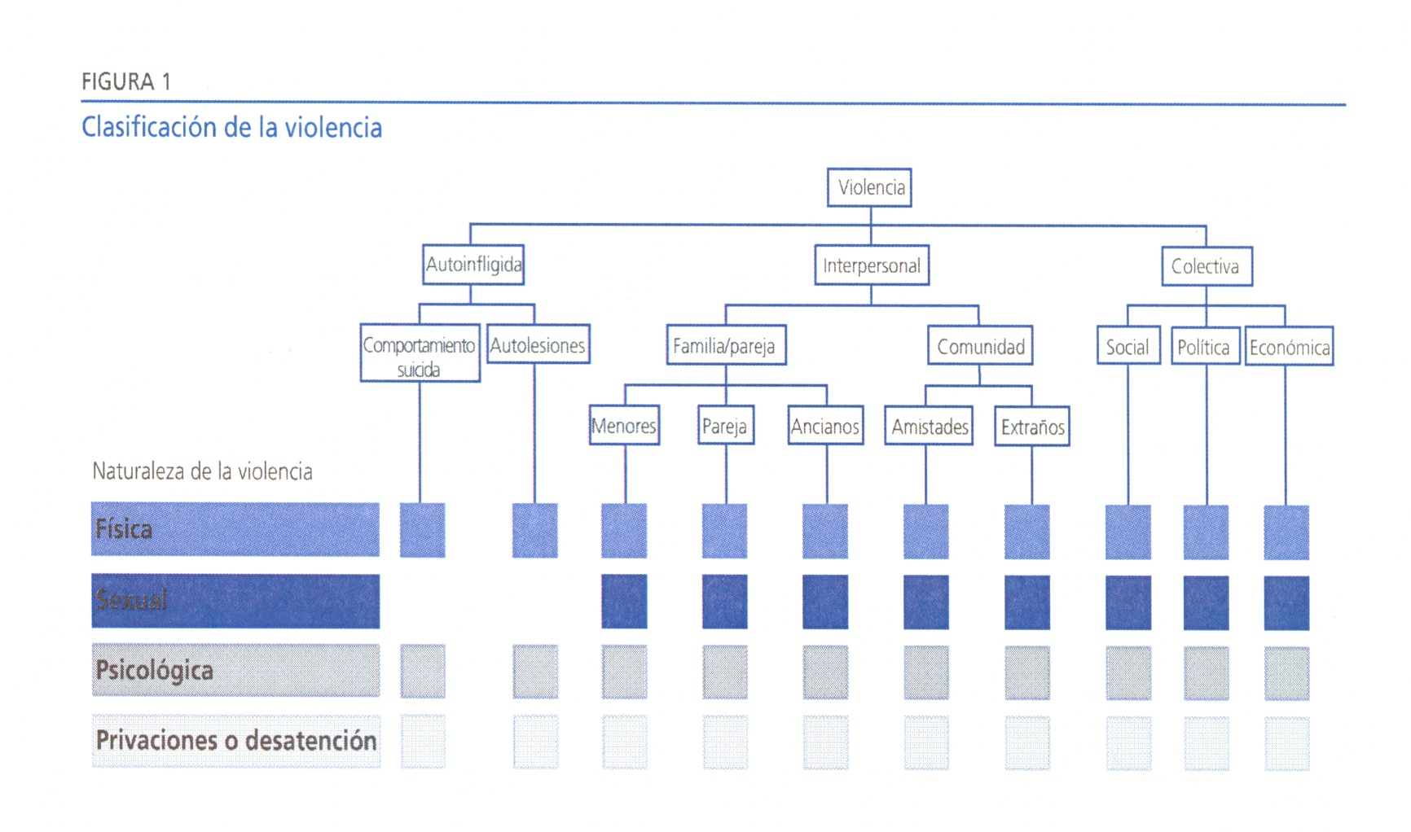
OMS

Slide 5
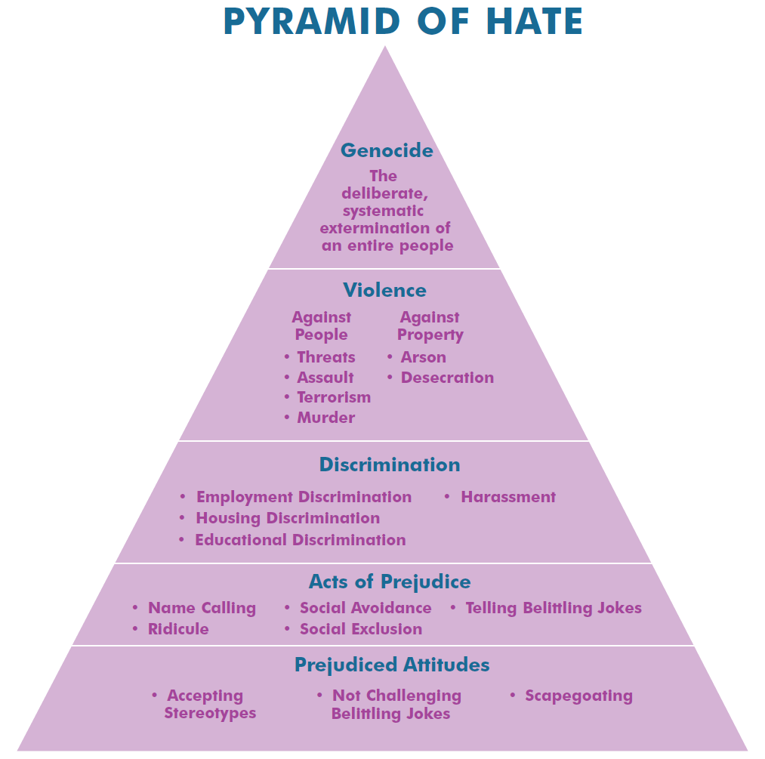
Deliberada y sistemática exterminación
de todo un pueblo
Contra las personas
Amenazas
Asaltos
Terrorismo
Asesinatos
Contra la propiedad
Incendios provocados
Profanaciones
Empleo
Vivienda
Educación
Acoso
Insultos
Ridículo
Rechazo
Exclusión social
Hacer chistes denigrantes
No rechazar chistes denigrantes
Utilización como chivo expiatorio
Aceptación de estereotipos

Slide 6
Situación actual en nuestro contexto

Slide 7
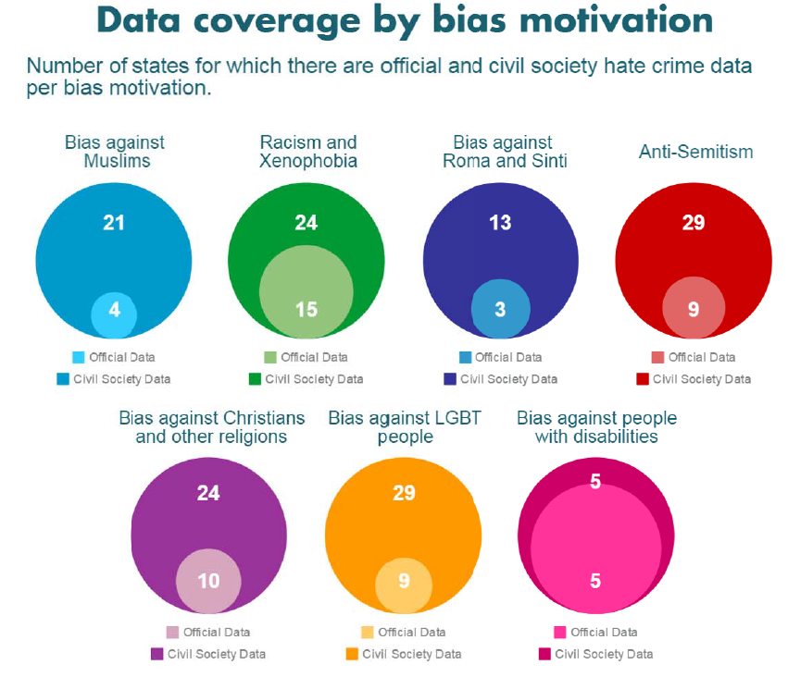

Slide 8
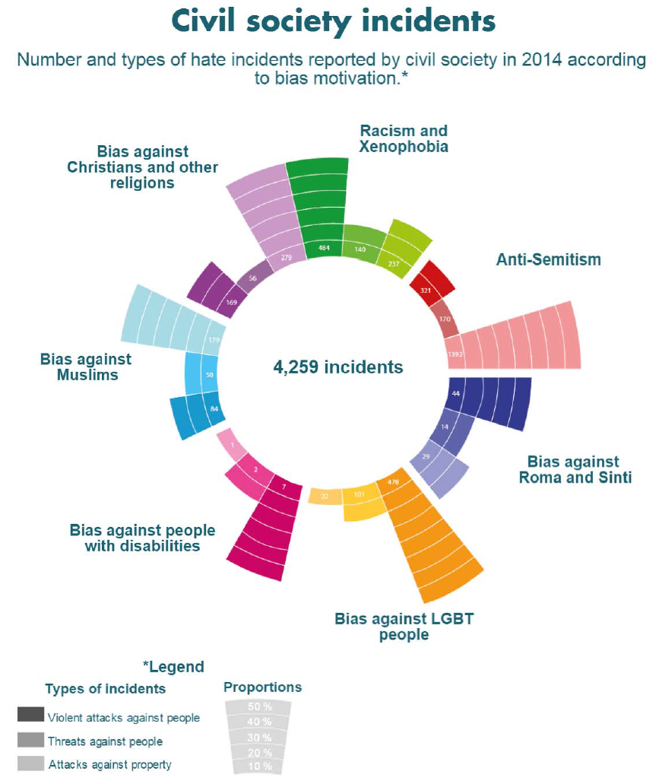

Slide 9
Elaboración propia a partir de datos de OSCE 2009-2013 y Ministerio del Interior, España, 2015

Slide 10
La violencia de odio como problema de salud pública

Slide 11
Violencia como problema de Salud Pública
Magnitud
Gravedad
Impacto en los
servicios sanitarios

Slide 12
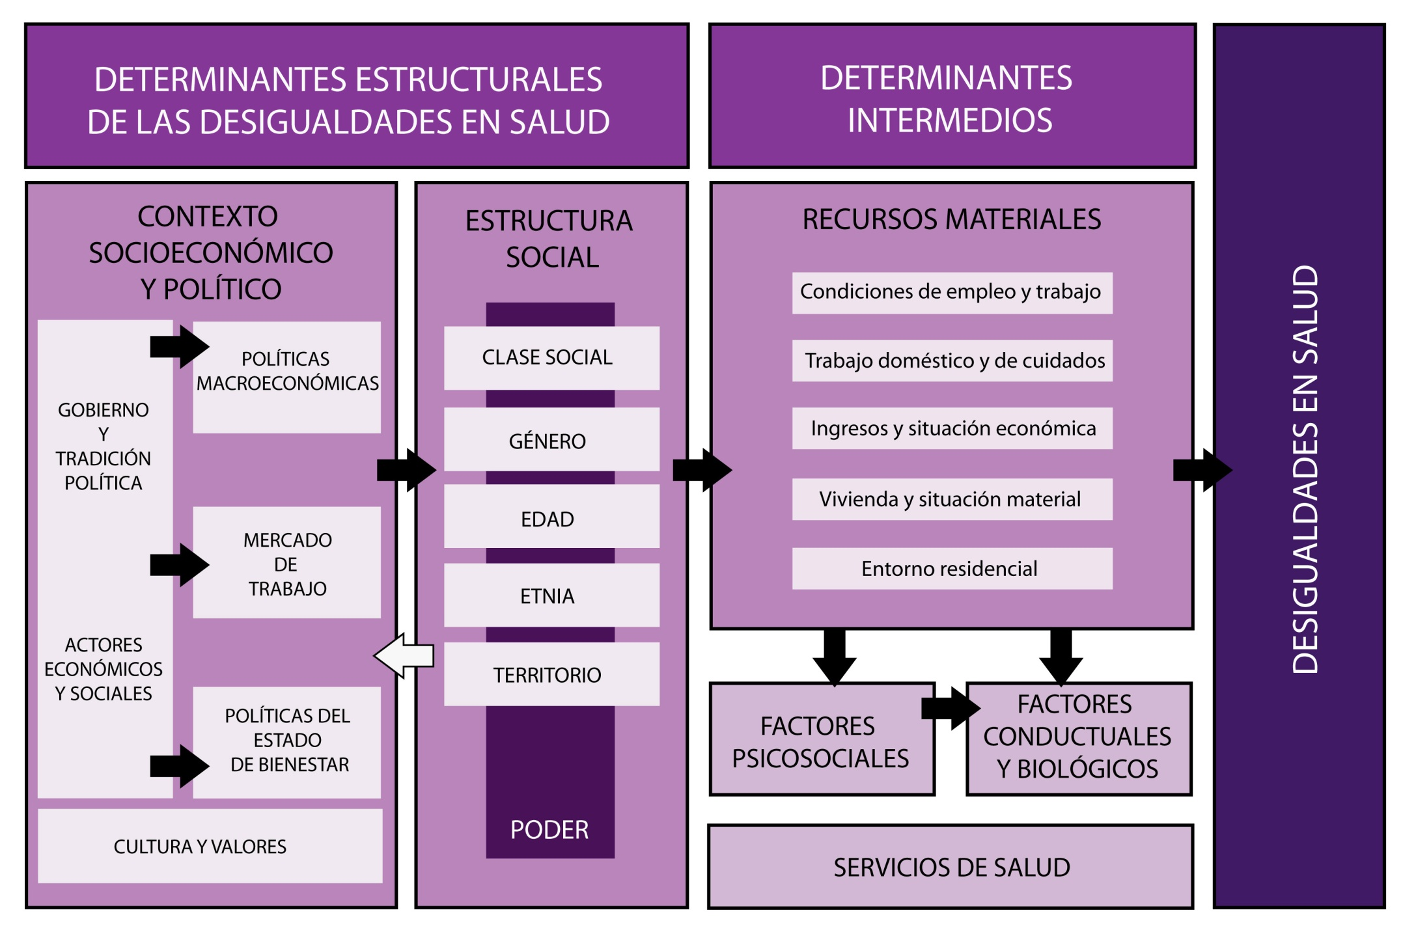
Modelo del esquema de la Comisión para Reducir Desigualdades en Salud en España, 2010

Slide 13
Consecuencias frecuentes para la salud de la violencia

Slide 14
Consecuencias frecuentes para la salud de la violencia

Slide 15
Para prevenir la Violencia de Odio y responder a ella,
se requiere la colaboración de muchos sectores de la sociedad

Slide 16
Funciones del SECTOR SALUD en la lucha contra la Violencia de Odio
OFRECER servicios de salud integrales a quienes sobreviven a la violencia
REUNIR DATOS sobre la prevalencia, los factores de riesgo y protección y las repercusiones sanitarias
FUNDAMENTAR LAS POLÍTICAS orientadas a hacer frente a la violencia
PREVENIR LA VIOLENCIA fomentando y dando a conocer los programas de prevención
PROMOVER el reconocimiento de la violencia de odio como un problema de salud pública

Slide 17
SISTEMA DE VIGILANCIA DE VIOLENCIA DE ODIO Proyecto SIVIVO

Slide 18
NO VIGILANCIA
DE VIOLENCIA
DE ODIO
FALTA DE APOYO
INSTITUCIONAL
VACÍO
LEGISLATIVO
NULA CAPACIDAD
DE DETECCIÓN
DESOIMIENTO DE
LAS
ORGANIZACIONES
CIVILES
LEGISLACIÓN
NO RENOVADA
DESCONOCIMIENTO
FALTA DE
HERRAMIENTAS
ADECUADAS

Slide 19
2011
VIGILANCIA
DE VIOLENCIA
DE ODIO
FALTA DE APOYO
INSTITUCIONAL
VACÍO
LEGISLATIVO
MEJORA
DE LA
CAPACIDAD
DE DETECCIÓN
DESOIMIENTO DE
LAS
ORGANIZACIONES
CIVILES
LEGISLACIÓN
NO RENOVADA
CONOCIMIENTO
EXISTENCIA
HERRAMIENTAS
ADECUADAS

Slide 20
Objetivos del proyecto
Cuantificar y tipificar los casos de violencia de odio atendidos en un hospital de tercer nivel de Madrid.
Mejorar el conocimiento y la visibilidad sobre la violencia de odio en España.
Arrojar nuevas hipótesis y espacios de intervención para la prevención de la violencia de odio en España.

Slide 21
Metodología
Implantación de un “Sistema de Vigilancia” de Violencia de Odio (SIVIVO) en el Servicio de Urgencias del Hospital Universitario La Paz.
Periodo de estudio: 3 años.
Población de estudio: todas las personas atendidas en el Servicio de Urgencias del HULP con diagnóstico de agresión.

Slide 22
Ejes de trabajo

Slide 23
Búsqueda de financiación, apoyo y colaboración.
Acción Estratégica en Salud, 2013.
Estudio aprobado por el Comité de Ética e Investigación del Hospital Universitario La Paz.

Slide 24
Formación y Sensibilización
Sesiones hospitalarias.
Sesiones para personal del salud.
Sesiones para servicios sociales (públicos y sociedad civil).
Formación continuada (1 curso).

Slide 25
Herramientas
Cuestionario de detección.
Protocolo de actuación.
Guía de recursos.
Partes de lesiones por agresión.

Slide 26
Herramienta de detección
Cuestionario de detección: 38 preguntas
Información y consentimiento (2)
Información socioeconómica (7)
Datos clínico-asistenciales (13)
Datos del incidente (9)
Evidencia de odio (4)
Observaciones (4)

Slide 27
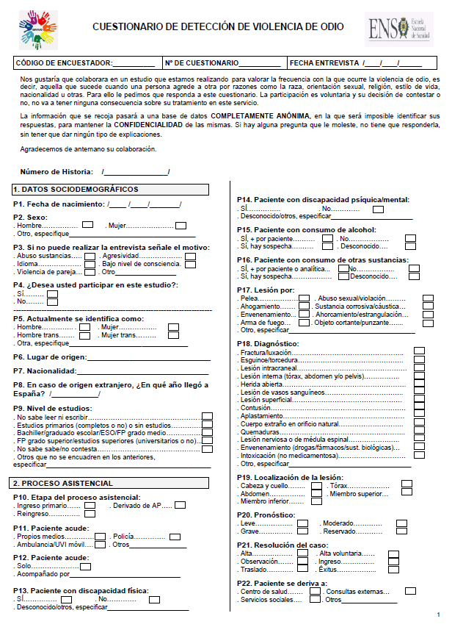
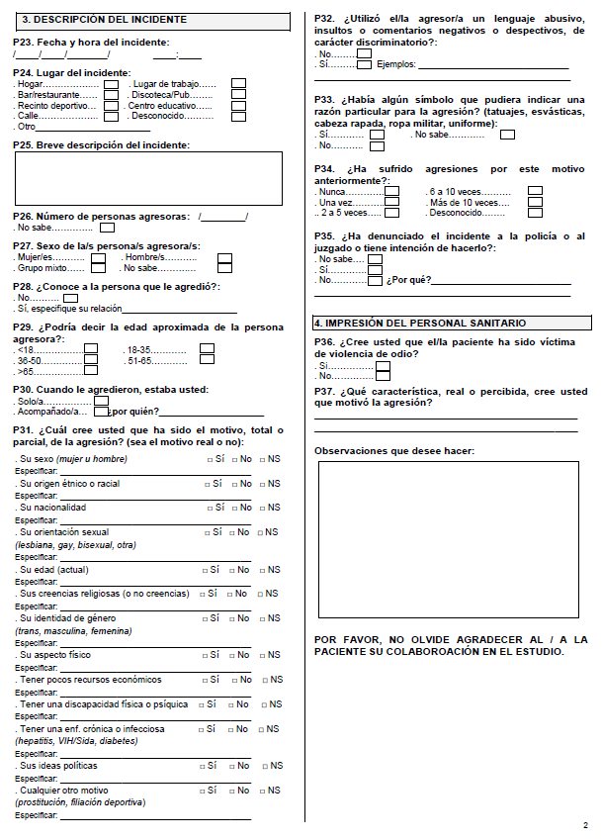

Slide 28
Mejora de la asistencia
Elaboración y aplicación de protocolos y procedimientos de atención específica.
Garantizar continuidad de cuidados.

Slide 29
Difusión del proyecto y resultados.
Presentación del proyecto en el ámbito sanitario.
Reuniones con instituciones y entidades clave.
Comunicaciones científicas en congresos.

Slide 30
Resultados preliminares
Características sociodemográficas | Violencia de odio
 | No | Sí | Total
 | n (%) | n (%) | n (%)
Sexo
Mujer | 14 (24,6) | 16 (59,3) | 30 (35,7)
Hombre | 43 (75,4) | 11 (40,7) | 54 (64,3)
Edad
<18 | 5 (9,3) | 2 (8,3) | 7 (9)
18-35 | 30 (55,6) | 10 (41,7) | 40 (51,3)
36-50 | 12 (22,2) | 7 (29,2) | 19 (24,4)
51-65 | 7 (13) | 5 (20,8) | 12 (15,4)

Slide 31
Resultados preliminares
Características sociodemográficas | Violencia de odio
 | No | Sí | Total
 | n (%) | n (%) | n (%)
País de origen
España | 35 (64,8) | 16 (59,3) | 51 (63)
Ecuador | 3 (5,6) | 1 (3,7) | 4 (4,9)
Paraguay | 2 (3,7) | 1 (3,7) | 3 (3,7)
Otros de latinoamérica | 8 (14,8) | 2 (7,4) | 10 (12,2)
Filipinas | 0 | 3 (11,1) | 3 (3,7)
Rumanía | 2 (3,7) | 1 (3,7) | 3 (3,7)
Otros | 4 (7,4) | 3 (11,1) | 7 (8,6)

Slide 32
Resultados preliminares
Lugar del incidente | Violencia de odio
 | No | Sí | Total
 | n (%) | n (%) | n (%)
Hogar | 3 (5,4) | 7 (25,9) | 10 (12,2)
Bar/restaurante | 3 (5,4) | 4 (14,8) | 7 (8,5)
Calle | 34 (61,8) | 12 (44,4) | 46 (56,1)
Otros | 13 (23,6) | 6 (22,2) | 19 (23,2)

Slide 33
Resultados preliminares
Evidencias de Odio | Violencia de odio
 | No | Sí | Total
 | n (%) | n (%) | n (%)
Lenguaje discriminatorio
Sí | 24 (45,3) | 22 (81,5) | 46 (57,5)
Presencia de simbología del odio
Sí | 7 (13) | 3 (11,1) | 10 (12,3)
No | 43 (79,6) | 18 (66,7) | 61 (75,3)
No sabe | 2 (3,7) | 6 (22,2) | 8 (9,9)

Slide 34
Resultados preliminares
Características incidente | Violencia de odio
 | No | Sí | Total
 | n (%) | n (%) | n (%)
Agresiones previas por este motivo
Nunca | 42 (76,4) | 20 (74,1) | 62 (75,6)
Una vez | 7 (12,7) | 3 (11,1) | 10 (12,2)
Intención de denuncia
Sí | 36 (64,3) | 24 (88,9) | 60 (72,3)
No | 14 (25) | 2 (7,4) | 16 (19,3)
No sabe | 4 (7,1) | 1 (3,7) | 5 (6)

Slide 35
Motivación | No | Sí | Total
 | n (%) | n (%) | n (%)
Sexo | 4 (6,9) | 8 (29,6) | 12 (14,1)
Etnia | 5 (8,62) | 5 (18,5) | 10 (11,8)
Nacionalidad | 7 (12,1) | 3 (11,1) | 10 (11,8)
Orientación sexual | 0 | 1 (3,7) | 1 (1,2)
Edad | 3 (5,2) | 5 (18,5) | 8 (9,4)
Creencias religiosas | 3 (5,2) | 5 (18,5) | 8 (9,4)
Identidad de género | 0 | 1(3,7) | 1 (1,2)
Aspecto físico | 6 (10,3) | 10 (37) | 16 (18,8)
Pocos recursos | 2 (3,4) | 5 (18,5) | 7 (8,2)
Discapacidad | 1 (1,7) | 2 (7,4) | 3 (3,5)
Ideología | 2 (3,4) | 2 (7,4) | 4 (4,7)
Otro* | 8 (13,8) | 11 (40,7) | 19 (22,3)

Slide 36
Características clínicas | Violencia de odio
 | No | Sí | Total
 | n (%) | n (%) | n (%)
Diagnóstico
Fractura | 6 (10,9) | 7 (25,9) | 13 (15,8)
Herida abierta | 9 (16,4) | 2 (7,4) | 11 (13,4)
Lesión superficial | 10 (18,2) | 7 (25,9) | 17 (20,7)
Contusión | 46 (83,6) | 18 (66,7) | 64 (78)
Otras | 7 (12,7) | 5 (18,5) | 13 (15,8)
Pronóstico
Leve | 40 (74,1) | 19 (70,4) | 59 (72,8)
Moderado | 10 (18,5) | 4 (14,8) | 14 (17,3)
Grave | 1 (1,8) | 1 (3,7) | 2 (2,5)
Resolución de urgencia
Alta | 47 (85,4) | 19 (70,4) | 66 (80,5)
Ingreso | 3 (5,4) | 2 (7,4) | 5 (6,1)

Slide 37
Estudio de calidad de los partes de lesiones

Slide 38
Cumplimentación de ítems del Parte de lesiones. SIVIVO 2015
 | Parte de lesiones (%) | Documentos anexos (%)
8. ¿Se especifica el tipo de violencia ejercida sobre la víctima? | 4,6 | 19,9
9. ¿Se recogen los datos de filiación de la víctima? | 96,7 | 94,3
10. ¿Se recogen los datos personales del facultativo que presta la asistencia? | 63,2 | 47,8
11. ¿Se recogen los datos referentes a la fecha y hora del incidente? | 7,2 | 11,5
12. ¿El documento se encuentra exento de tachaduras? | 77 | 87,3
13. ¿Se describen el tipo de lesiones? | 87,5 | 92,9
14. ¿Se describe la localización de las lesiones? | 86,8 | 92,3
15. ¿Se hace referencia al estado psíquico de la víctima? | 2,6 | 7
16. ¿Se reflejan las medidas terapéuticas realizadas? | 11,2 | 70,7
17. ¿Se hace referencia a la existencia de agresiones previas o a si se trata de la primera vez? | 2,6 | 6,4

Slide 39
Estudio de calidad de los partes de lesiones y
documentos anexos en los casos de agresiones. HULP, 2015

Slide 40
Resultados esperados
Personal sanitario formado y sensibilizado frente a la discriminación y la violencia de odio.
Propuesta de un Sistema de Vigilancia de Violencia de Odio sistemático y sostenible.
Propuesta de un parte de lesiones específico para la violencia de odio.
Propuesta de un protocolo de detección y atención sanitaria a sobrevivientes de violencia de odio
Publicaciones y comunicaciones científicas y aumento de la evidencia.
Aportados puntos de confluencia para la coordinación entre todos los sectores implicados, instituciones públicas y sociedad civil

Slide 42
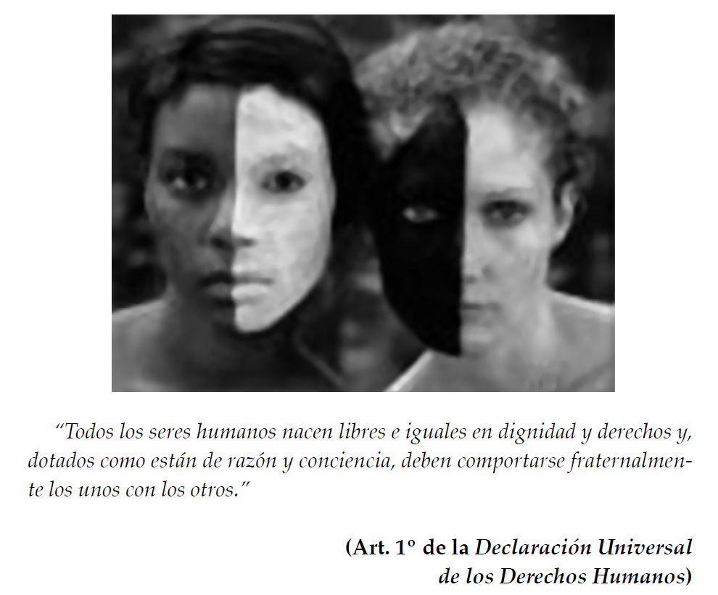
Fuente: Movimiento contra la intolerancia

Slide 43
M. Ángeles Rodríguez Arenas: mara@isciii.es
proyectosivivo@gmail.com
http://proyectosivivo.blogspot.com.es/
@proyectosivivo

